Slide 1
Машины опорных векторов
Корлякова М.О.
2008

Slide 2
Линейно-разделимые модели
x2
ρ
x1
Вапник В.Н. – Support Vector Machine - SVM

Slide 3
Опорные вектора
Опорные вектора
x2
ρ
x1
C. Burges, A Tutorial on Support Vector Machines for Pattern Recognition, Data Mining and Knowledge Discovery, 1998

Slide 4
Опорные вектора и поля
Для опорных векторов
w xi + b = ±1
Расстояние от точки до гиперплоскости
| xi w + b | / || w ||
Отступ – поля
ρ=2 / ||w||
Максимизация полей = минимизация ||w||

Slide 5
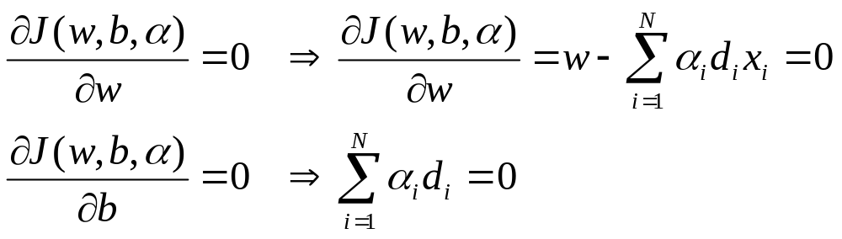
Прямая задача оптимизации
min Ф(w)= 1/2 w^{T}w по w
при d_{i}(w^{T}x_{i}+b)≥1
J(w,b,α)= 1/2 w^{T}w - Σα_{i} (d_{i} (w^{T}x_{i} +b)-1)
Условие оптимальности:

Slide 6
Решение
W=Σαi yi xi
  Xi – опорные вектора
  αi – обученные веса
Для большей части векторов вес = 0!
Все вектора, для которых вес >0 называются опорными
Определяется только опорными векторами

Slide 7
Решение задачи оптимизации для линейно-разделимых образов
x1=normrnd(1,0.5,200,1); y1=normrnd(2,0.5,200,1);
x2=normrnd(5,0.5,200,1); y2=normrnd(4,0.50,200,1);
%выборка данных
Vy=[y1;y2]; Vx=[x1;x2]; P=[Vx Vy]; T=[-1*ones(1,200) ones(1,200)];
figure(1); hold on;
plot(P(1:200,1),P(1:200,2),'*r'); plot(P(201:400,1),P(201:400,2),'+g');
x0=[10.0 10.0 -5.0];
% задание условий
for i=1:400
A(i,1:3)=[-T(i)*P(i,1) -T(i)*P(i,2) -T(i)]; B(i)=-1;
end;
% поиск значений весовых коэф. Х={w1 w2 b}
[x,fval] = fmincon(@myfun,x0,A,B,[],[],[-100,-100,-10],[100,100,10])
% граница
i=0:0.1:5; y=-x(2)/x(1)*i-x(3); plot(y, i,'.b');

Slide 8
Расстояние от плоскости
function f = myfun(x)
f = 1/2*(x(1) * x(1) + x(2)*x(2)+x(3)*x(3));

Slide 9
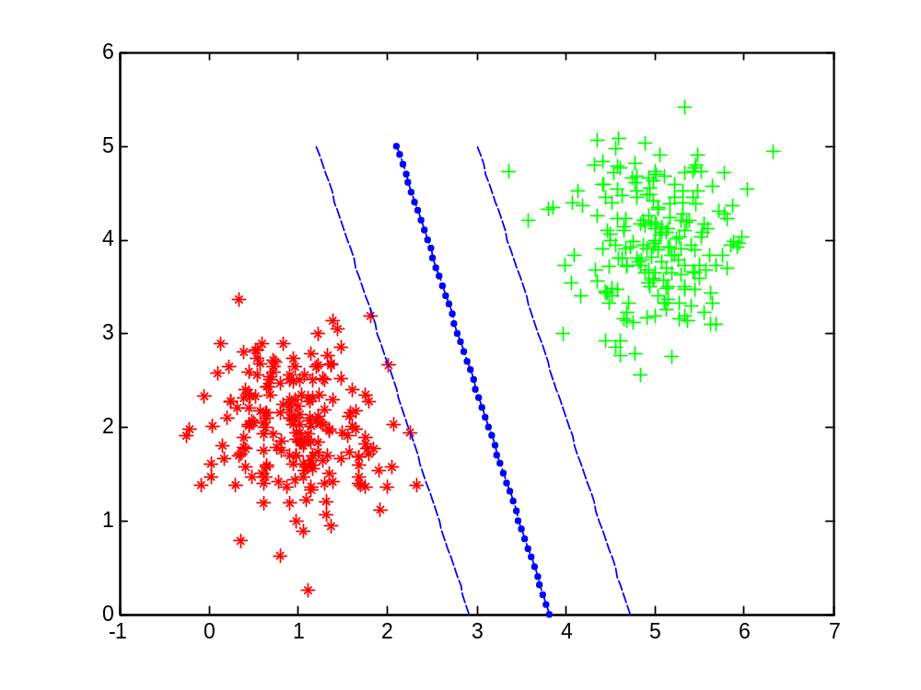
Линейно-разделимые образы

Slide 10
Двойственная задача оптимизации
_{N N}
max Q(α)=Σ α_{i}-1/2 ΣΣα_{i} α_{j} d_{i} d_{j} x_{i}^{T} x_{j} при условии:
^{i=1j=1}
  Σ α _{i}d_{i}=0
  0≤ α_{i}
  w₀=Σ α_{0i} d_{i} x_{i} ,
  b₀=1- w₀^{T}x_{s}

Slide 11
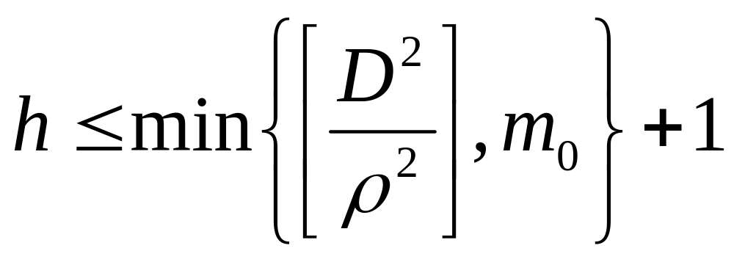
Статистические свойства
D – диаметр наименьшего шара
ρ - граница
h –VCdim оптимальной гиперплоскости
m0 – размерность входного пространства

Slide 12
Задача оптимизации
Нелинейное пространство примеров
{(x_{i},d_{i})}
Ошибка 2
x2
Ошибка 1
ρ
x1

Slide 13
d_{i}(w^{T}x_{i}+b)≥1-ξ_{i}, i=1,N
0≤ξ_{i}≤1 – верная классификация
ξ_{i}>1 – ошибки
Опорные вектора
Для ξ_{i}>0
d_{i}(w^{T}x_{i}+b)=1-ξ_{i}
x2
ρ
x1

Slide 14
Задача оптимизации
min Ф(ξ)=ΣI(ξ_{i} -1) по w при d_{i}(w^{T}x_{i}+b)≥1-ξ_{i}
I(ξ_{i}-1) – индикатор
  I(ξ_{i} -1)=0 при ξ_{i} ≤1
  I(ξ_{i}-1)=1 при ξ_{i} > 1
  Ф(ξ)=ΣI(ξ_{i} -1) аппроксимируем
  Ф(w, ξ)= 1/2 w^{T}w + CΣξ_{i} , где i=1,N

Slide 15
Прямая задача оптимизации
{(x_{i},d_{i})}, где i=1,N
min Ф(ξ, w)=1/2 w^{T}w + CΣξ_{i} ,
При ограничениях :
  ξ_{i}≥0
  d_{i}(w^{T}x_{i}+b)≥1-ξ_{i}
  C>0

Slide 16
Двойственная задача оптимизации
_{N N}
max Q(α)=Σ α_{i}-1/2 ΣΣα_{i} α_{j} d_{i} d_{j} x_{i}^{T} x_{j} при условии:
^{i=1j=1}
  Σ α _{i}d_{i}=0
  0≤ α_{i}≤C
  C>0
  w₀=Σ α_{0i} d_{i} x_{i} ,где вектора x_{i} опорные
  Отбор опорных векторов
  (α_{0i}(d_{i}(w^{T}x_{i}+b)-1+ξ_{i})=0)
  0< α_{i}<C

Slide 17
Разработка SVM систем
Перейти к линейной модели большей размерности.
Построить гиперплоскость.

Slide 18
Теорема Ковера
Условия
  Преобразование нелинейно
  Размерность нового пространства большая

Slide 19
Поиск преобразования
Вычисление скалярных произведений в многомерном пространстве вычислительно сложно
вместо прямого вычисления преобразования φ(x), определим ядро скалярного произведения К(x,x_{i})=ϕ(x)^{T}ϕ(x_{i})
ядро должно удовлетворять условию Мерсера (Mercer’s condition)
  Матрица K(xi,xj) должна быть неотрицательно определенной

Slide 20
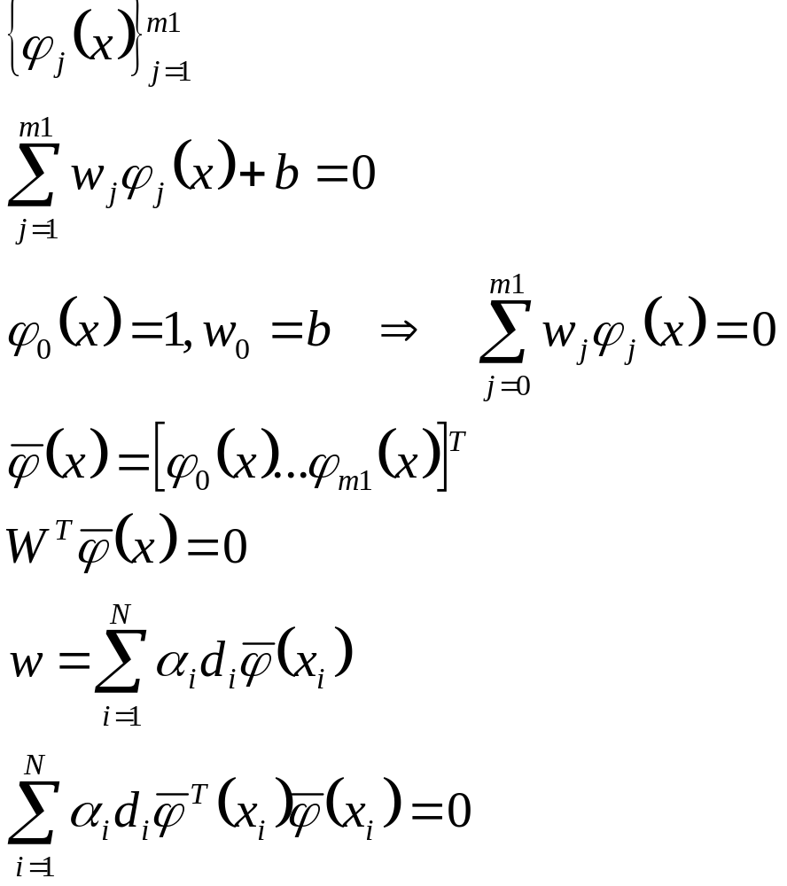
Ядро скалярного произведения

Slide 21
Ядро скалярного произведения
К(x,x_{i})=ϕ(x)^{T}ϕ(x_{i}) = Σϕ_{j}(x) ϕ_{j}(x_{i}) j=0.m1, i=1.N
Σ a_{i} d_{i} K(x,x_{i}) = 0

Slide 22
Использование ядра
Выбрать признаки
Выбрать ядро для этого вектор-признака
Вычислить матрицу значений ядра для каждой пары примеров из обучающей выборки
применить SVM для получения весов и опорных векторов

Slide 23
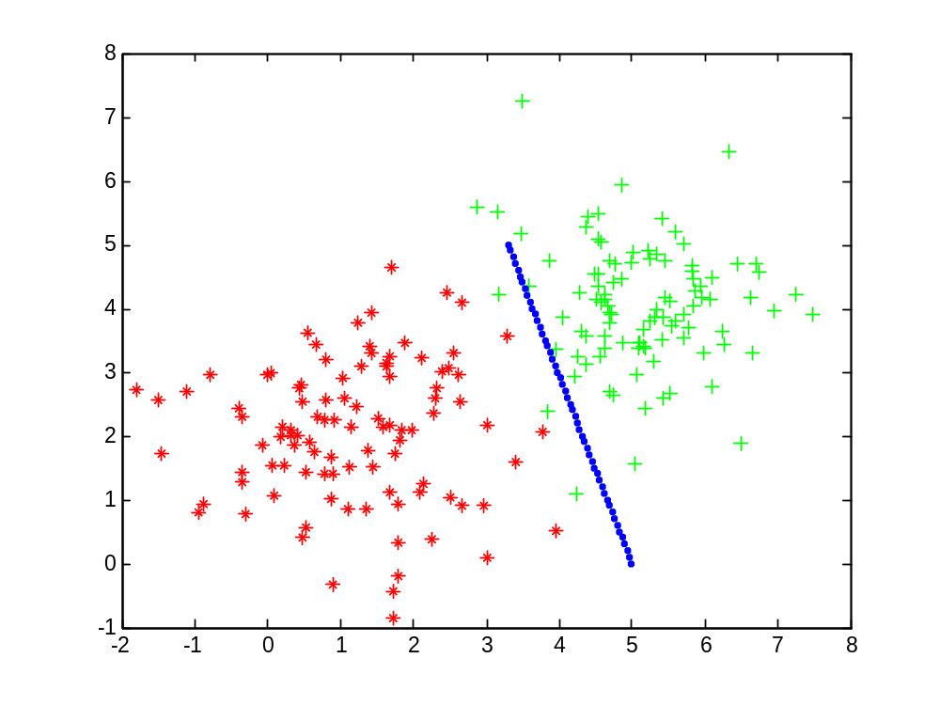

Slide 24
Примеры SVM
Тип SVM | ядро
полиномиальные | (x^{T} x_{j} + 1)^{p}
Сети RBF | exp(-1/(2σ²) ||x-x_{j} ||²)
2-й перцептрон | Th(β0 x^{T} x_{j} +β1)

Slide 25
Модель SVM
K(x,x₁)
порог
x1
K(x,x₂)
x2
у
K(x,x_{m1})
Линейные выходы
xm0
Входной слой
Скрытый слой

Slide 26
XOR
x1 x2 d
x₁ -1 -1 -1
x₂ -1 +1 +1
x₃ +1 -1 +1
x₄ +1 +1 -1

Slide 27
K(x,x_{i})=|1+x^{T}x_{i}|²
x=[x₁,x₂]^{T}
X_{i}=[x_{i1},x_{i2}]^{T}
K(x,x_{i})=1+x₁²x_{i1}²+2x₁x_{i1}x₂x_{i2}+x₂²x_{i2}²+ 2x₁x_{i1}+2x₂x_{i2}

Slide 28
ϕ(x)=[1, x₁², √2 x₁ x₂, x₂², √2 x₁ , √2 x₂ ]
ϕ(x_{i})=[1, x_{1i}², √2 x_{1i} x_{2i}, x2_{i}², √2 x_{1i} , √2 x_{2i} ]

Slide 29
ядро
9 1 1 1
K = 1 9 1 1
1 1 9 1
1 1 1 9

Slide 30
Целевая функция
Q(a) = a1 + a2 + a3 + a4 – ½ (9 a1²- 2 a1 a2 – 2 a1 a3 + 2 a1 a4 + 9 a2² + 2 a2 a3 – 2 a2 a4 _ 9 a3² – 2 a3 a4 + 9 a4²)
система
9 a1 – a2 –a3 =a4 =1
- a1 =2 a2 =a3 – a4 =1
- a1 = a2 = 9 a3 – a4 =1
a1 – a2 – a3 = 9 a4 = 1

Slide 31
Множители Лагранжа
а1 = а2 = а3 = а4 = 1/8
ai >0 - все примеры опорные

Slide 32
сеть
х1
Х
Y= -x1 x2
х2
-1

Slide 33
Нелинейная регрессия
Lε(d,y)={|d-y|- ε при |d-y|>ε, 0}
d_{i}-w^{T}ϕ(x_{i})<= ε+ξi
w^{T}ϕ(x_{i}) - d_{i}<= ε+ξi’

Slide 34
SVM
Плюсы
  Много доступных библиотек: http://www.kernel-machines.org/software
  Мощный и гибкий подход на основе ядер
  Работает хорошо, даже для маленьких обучающих выборок
Минусы
  Нет прямых многоклассовых метод, нужно объединять двухклассовые
  Вычисления, память
  При обучении нужно строить полную матрицу ядра для всех примеров
  Обучение занимает много времени для больших задач

Slide 35
литература
Математические методы распознавания образов. Курс лекций. МГУ, ВМиК, кафедра «Математические методы прогнозирования» Местецкий Л.М., 2002–2004
Хайкин С. Нейрокомпьютеры: полный курс. – М.:Вильямс – 2006 (стр 418-435)

